Slide 1

Юридическое образование – бесплатно!!!
Выпускникам 11-х классов!

Slide 2
Первичные требования к кандидатам на учебу
- гражданство РФ;
- выбор соответствующего ЕГЭ;
- отсутствие серьезных болезней;
-отсутствие судимостей у себя и у ближних родственников (отец, мать, родные братья, сестры)
- отсутствие татуировок на теле;
- положительное заключение медкомиссии военкомата (юноши).

Slide 3
Основные образовательные программы
(за счет средств федерального бюджета)
Воронежский институт ФСИН России (г. Воронеж) | Пермский институт ФСИН России (г. Пермь) | Владимирский юридический институт ФСИН России (г. Владимир) | Самарский юридический институт ФСИН России (г. Самара) | Академия ФСИН (г.Рязань)
Направление подготовки, срок обучения
Инфо- коммуникационные технологии и системы специальной связи Срок обучения- 5 лет | Юриспруденция Срок обучения- 4 года | Юриспруденция Срок обучения- 4 года Правоохранительная деятельность Срок обучения- 5 лет | Юриспруденция Срок обучения- 4 года Правоохранительная деятельность Срок обучения- 5 лет | Психология Срок обучения- 5 лет Экономическая безопасность Срок обучения- 5 лет Тыловое обеспечение Срок обучения- 5 лет

Slide 4
Информация по сдаче ЕГЭ для поступающих на обучение в ВУЗы ФСИН России
Наименование специальностей | Код специализации | Вступительные испытания, минимальные баллы по ЕГЭ
Правоохранительная деятельность– 5 лет (Владимир, Самара) | 40.05.02 | Русский язык 36 баллов | Обществознание 42 балла | История России 32 балла
Юриспруденция– 4 года (Владимир, Пермь, Самара) | 40.03.01
Психология служебной деятельности - 5 лет (Рязань) | 37.05.02 | Русский язык 36 баллов | Обществознание 42 балла | Биология 36 баллов
Тыловое обеспечение - 5лет (Рязань) | 56.05.01 | Русский язык 36 баллов | Обществознание 42 балла | Математика 27 балла
Экономическая безопасность (Рязань) | 38.05.01 | Русский язык 36 баллов | Обществознание 42 балла | Математика 27 балла
Инфокоммуникационные технологии и системы специальной связи-5 лет (Воронеж) | 11.05.04 | Русский язык 36 баллов | Математика 27 балла | Физика 36 баллов

Slide 5
Нормативы для определения физической подготовленности абитуриентов, поступающих в образовательные учреждения
ФСИН России
№ п/п | Наименование упражнений | Кандидаты на учебу
 |  | из числа гражданской молодежи, не служившей в армии |  |  | из числа сотрудников УИС и гражданской молодежи, отслужившей в армии
 |  | отлично | хорошо | удовл. | отлично | хорошо | удовл.
Мужчины
1. | Бег 100 м (с) | 14.0 | 14.5 | 15.0 | 13.1 | 13.6 | 14.2
2. | Подтягивание на перекладине (кол-во раз) | 11 | 9 | 7 | 14 | 12 | 10
3. | Бег (кросс) 3000 м (мин, с) | 12.05 | 12.45 | 13.25 | 11.40 | 11.55 | 12.20
Женщины
1. | Бег 100 м (с) | 17.0 | 17.5 | 18.0 | 16.0 | 16.8 | 17.4
2. | Комплексное силовое упражнение (кол-во раз за 1 мин) | 30 | 26 | 24 | 35 | 31 | 27
3. | Бег (кросс) 1000 м (мин, с) | 4.35 | 4.55 | 5.15 | 4.15 | 4.30 | 4.45

Slide 6
На время учебы в ВУЗах ФСИН
учащиеся на весь период обучения, находятся на полном государственном обеспечении (четырехразовое питание, бесплатное проживание в общежитии при институте, обеспечение форменным обмундированием).
Ежемесячное денежное довольствие (стипендия) курсантов от 14 тысяч рублей в месяц, на старших курсах до 24 тысяч рублей в месяц.
Курсантам в обязательном порядке предоставляется ежегодный оплачиваемый отпуск (2 раза в год).

Slide 7
На время обучения на курсантов распространяется отсрочка от призыва в ряды ВС РФ. По окончании обучения института, выпускникам присваивается звание «лейтенант внутренней службы» и выдается диплом государственного образца об окончании высшего учебного заведения. Для дальнейшего прохождения службы выпускник направляется в учреждения Республики Татарстан.
Выслуга исчисляется из расчета 1 год за 1,5 лет службы в УИС по окончанию ВУЗа, при этом срок обучения в ВУЗе засчитывается к выслуге из расчета 1 год за 1 год учебы. Право на пенсию выпускника института приходит после 10 лет службы в УИС по окончанию ВУЗа (на пенсию можно выйти в 33-34 года).

Slide 8
При окончании института ФСИН России всем выпускниками выплачиваются денежные средства на первоначальное обзаведение хозяйством (около 70 тыс. руб.)
Заработная плата офицеров ФСИН в Республике Татарстан составляет от 35 до 75 тысяч рублей в месяц в зависимости от звания, занимаемой должности и выслуги лет. К ежегодному отпуску выплачивается материальная помощь (от 30 тыс. рублей).

Slide 9
Сотрудники ФСИН также имеют право:
- на бесплатное квалифицированное медицинское обслуживание, все сотрудники застрахованы от несчастных случаев;
- проходить санаторно-курортное лечение и отдыхать в ведомственных санаториях по всей территории России (г. Анапа, г. Калининград, Подмосковье, Краснодарский край);
- на получение денежных средств для приобретения жилья, предоставив соответствующие документы;
денежную компенсацию за наем жилых помещений.
При увольнении на пенсию (при выслуге 20 лет) сотрудникам ФСИН выплачивается единовременное денежное пособие в размере 7 окладов денежного содержания (около 200 тыс. рублей).

Slide 10
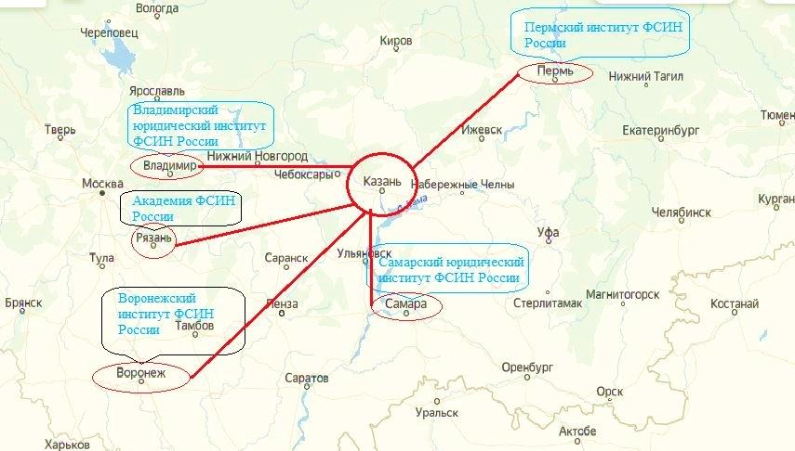
Расположения ВУЗов ФСИН России

Slide 11
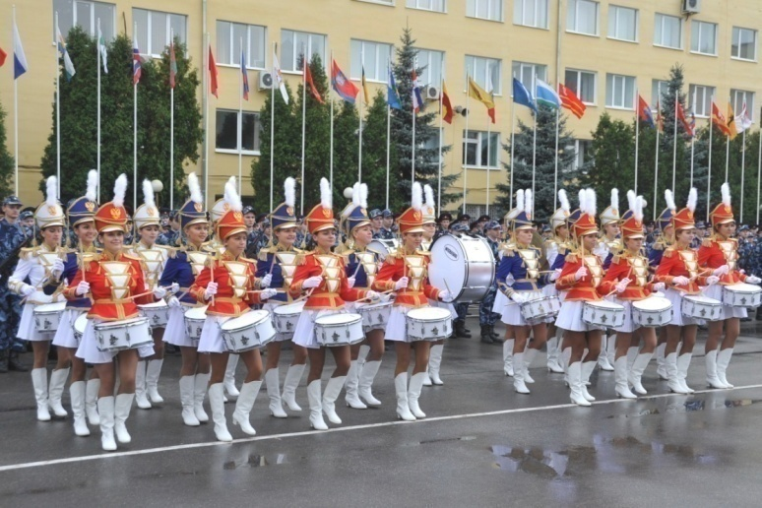
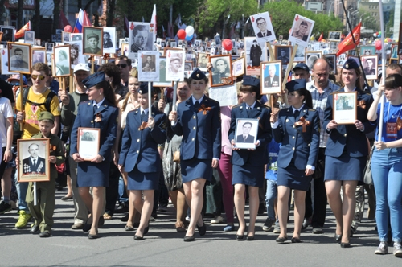
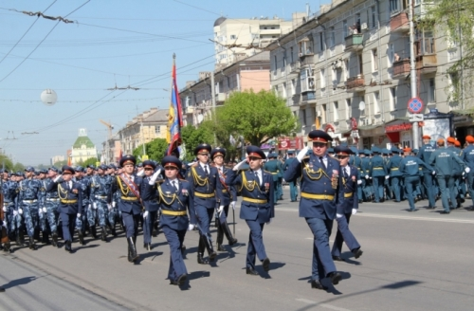
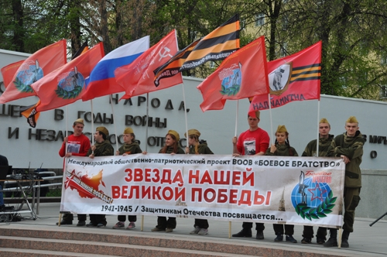
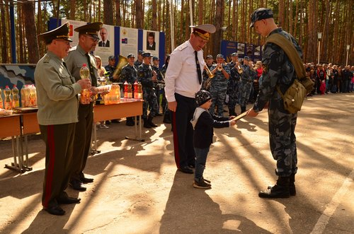
Участие в общественно-значимых событиях

Slide 12
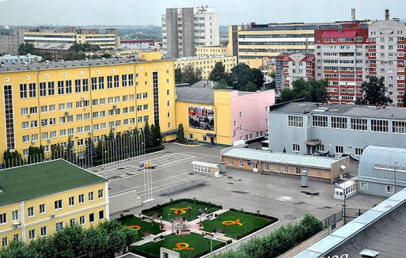
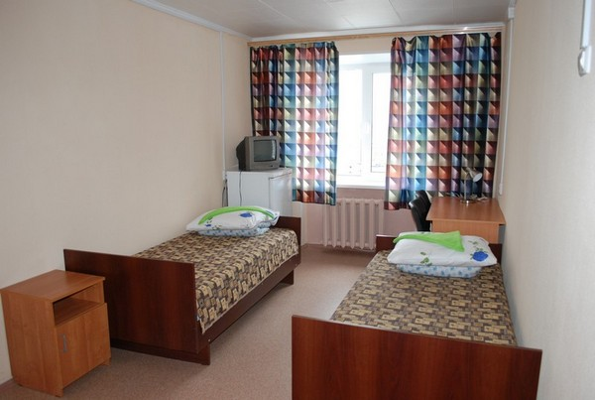
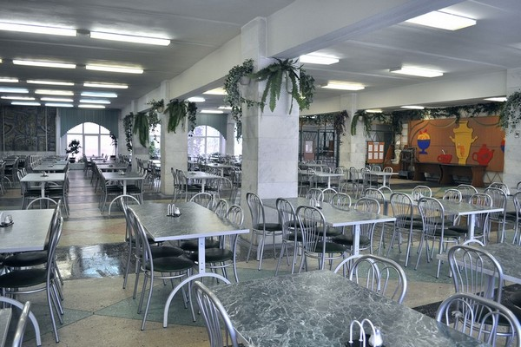
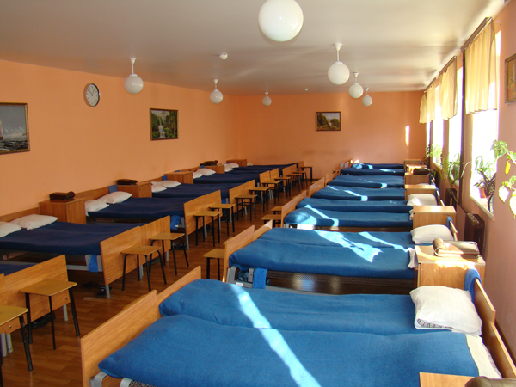
Фотографии из института

Slide 13
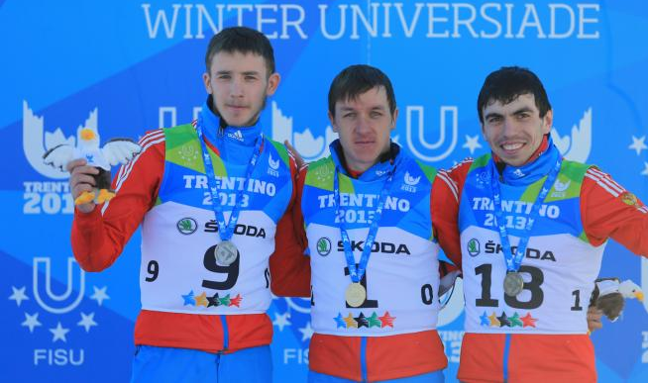
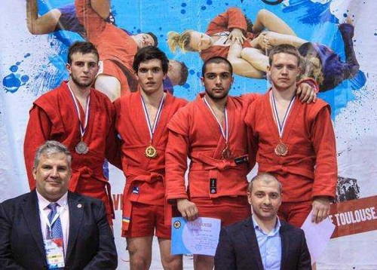
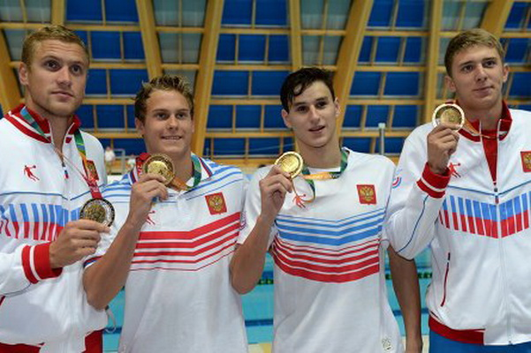

Спортивные достижения

Slide 14
Контакты:
Отдела кадров
- Инструктор по боевой и специальной подготовке
старший лейтенант внутренней службы
Каримуллин Ильсур Халимович
Рабочий тел. 884367-41-0-10
Тел. 89377739708
Адрес: РТ, Пестречинский район, с. Пановка, ул. Центральная д7а.
Официальный сайт ФСИН России: www.fsin.su

